Slide 1


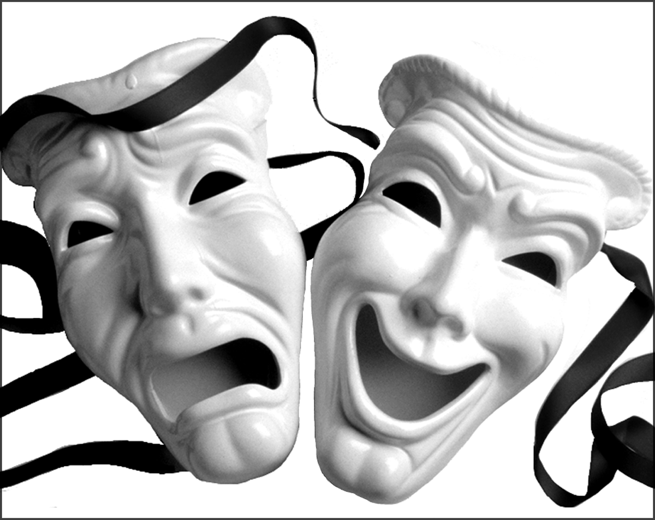
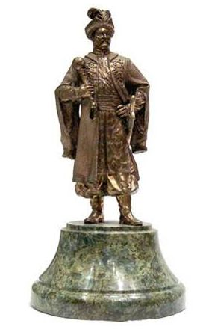
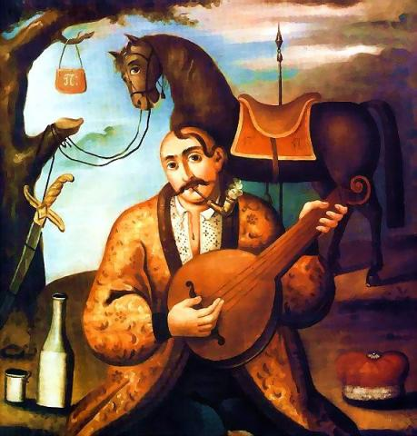
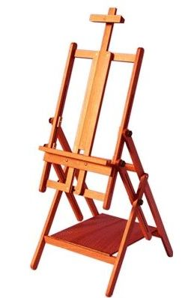
Зображення образу Мазепи у різних творах мистецтва: літературі, живописі, кіно
В

Slide 2
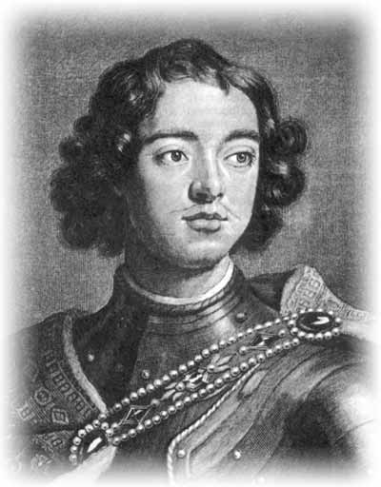
Гетьман Іван Мазепа є найвідомішим у Європі та Америці. Йому присвячено 186 гравюр, 42 картини, 22 музичні твори, 17 літературних творів, 6 скульптур.

Slide 3
Образ гетьмана Мазепи у живописі
Збереглася значна кількість картин із зображенням гетьмана Мазепи, які зберігаються у музеях різних країн. Особливістю цих картин є те, що обличчя Івана Мазепи на картинах не збігається.
«Гетьман Іван Мазепа» – художник Іван Нікітін
«Мазепа» – художник Йоганн Шюнберг
«Помста Мазепи» – художник А. Баугін
«Мотря та Мазепа» - художник М. Буряк
Найвідоміші з них:

Slide 4
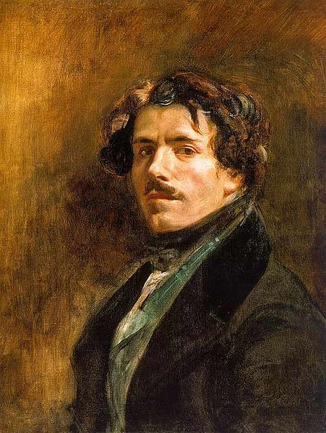
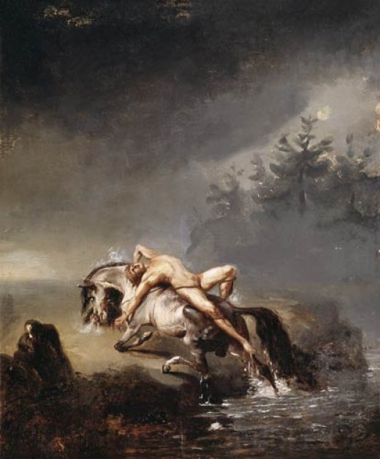
Ежен Делакруа
««Мазепа на коні, що вмирає»»

Slide 5
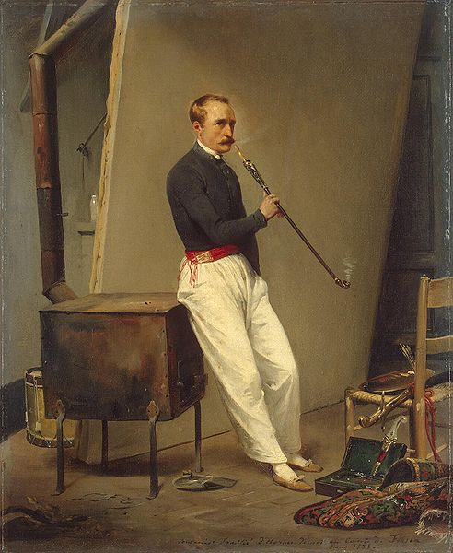
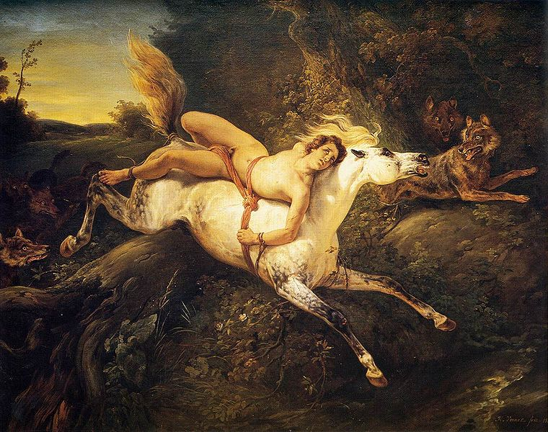
Орас Верне «Мазепа серед вовків»

Slide 6
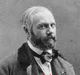
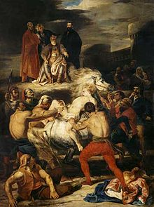
Л. Булянже
«Покарання Мазепи»

Slide 7
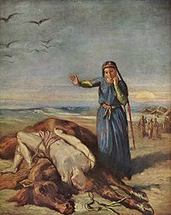
Е.Харпентер
«Козахи знаходять Мазепу»

Slide 8

Образ гетьмана Мазепи у художній літературі
"Мазепа" Дж. Байрона;
"Мазепа" Гюго;
"Мазепа" Словацького;
"Полтава" А. Пушкіна;
Войнаровський Рилєєв;
"Мазепа" В. Сосюра;
"Молодість Мазепи" М. Старицький
Образ Мазепи
отримав велике
поширення не тільки
у закордонній
літературі, а й у
творах російських та
український
письменників:

Slide 9
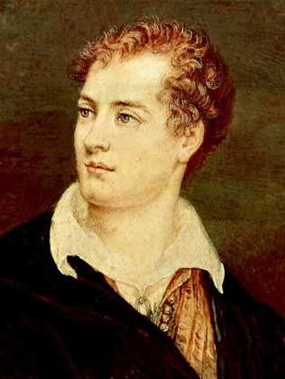

У поемі "Мазепа" Джорджа Байрона гетьман показаний людиною похилого віку. На прохання КарлаXII він розповідає незвичайну історію з часів своєї молодості, що становить основну частину твору, яку обрамлюють події 1709 року.

Slide 10
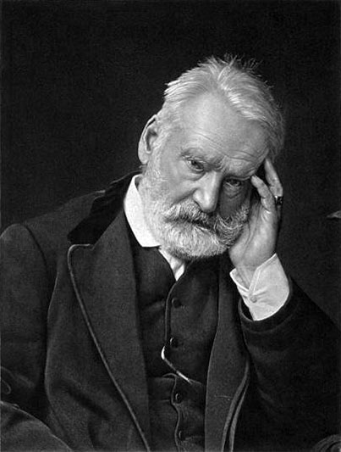
Віктор Гюго написав твір під назвою "Mazeppa" ("Мазепа"), який увійшов до збірки "Поезія Сходу" (LesOrientales, 1829). У поемі Гюго образ Мазепи втрачає риси конкретного історичного діяча та міфологізується.

Slide 11
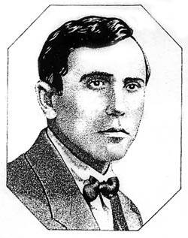

Володимир Сосюра
Володимир Сосюра, на відміну від Пушкіна, по-своєму трактує образ Мазепи. Не ідеалізуючи його, поет творить художній образ, а не політичний портрет гетьмана,
намагається розкрити психологію його особистості.

Slide 12
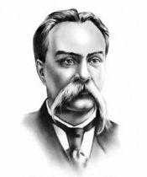

Роман М. Старицького – перша книга, яка розповідає про молоді роки Івана Мазепи. Вперше книга була опублікована 1898 р. у газеті "Московський листок".
Була заборонена до публікації і вперше була перевидана 1997р. російською, українською та англійською мовами. Мазепа у романі Старицького молодий політик-патріот, дипломат та воїн, який воює розумом, а не шаблею.

Slide 13
Образ Мазепи у музичних творах

Slide 14
Образ гетьмана Мазепи у музичних творах
Відомі музичні твори на тему про Мазепу: «Мазепа» - увертюра Ж. Матіаса (1876)
"Мазепа" - опера Марі де Гранваль (1892)
"Мазепа" - кантата А. Титова;
Протягом 30-х років XIX – початку ХХ століття гетьману Мазепі присвятили музичні твори найкращі композитори Європи та Росії:
Пурна Ш. – Париж (1872);
Мінхеймер А. – Варшава (1875);
Мейр - ЛАЦ - Лондон (1885)
Фітінгоф - Шель - Санкт - Петербург (1859)
Найвідоміші з них:
Notes:
<номер>

Slide 15
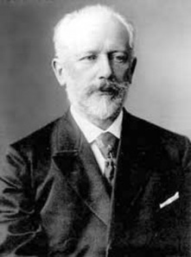
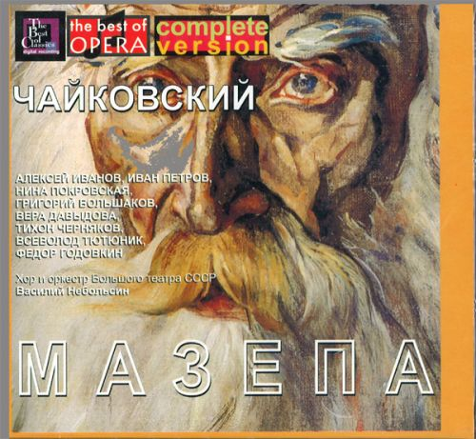
П. І. Чайковський
«Мазепа» - опера Петра Чайковського (за Пушкіним, 1883); Вперше була поставлена ​​3 лютого 1884 року у Великому театрі в Москві і одночасно в Маріїнському театрі в Санкт-Петербурзі 19 лютого 1884 року.
За кордоном Ліверпуль (1888)
Варшава (1912)
Нью-Йорк (1933)
Відень (1933)
Прага (1934)
Софія (1937)
Флоренція (1954)

Slide 16
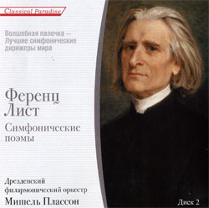
Ференц Ліст
Образ Мазепи у російській свідомості навіки пов'язані з поемою Пушкіна " Полтава " (1828) і написаної неї опери Чайковського " Мазепа " (1884). Ференц Лист хоч і тричі побував у Росії високо цінував творчість багатьох російських композитор, знав іншого Мазепу. Не старого політика, який зрадив царя Петра і втік разом зі шведським королем Карлом XII після розгрому під Полтавою, а юного закоханого, відомого в Західній Європі, зокрема, з "Історії Карла XII" Вольтера.

Slide 17
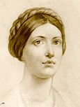
Опера "Мазепа", французької композиторки Марі де Гранваль, яка поклала на музику легенду про гетьмана, з'явилася на голому тлі. Цьому сприяли політичні події у Франції. При написанні лібрето автори більше спиралися на пушкінську поему «Полтава» та російську історіографію XIX ст., ніж поеми про Мазепу Джорджа Байрона, Віктора Гюго та Юліуша Словацького, тому гетьмана зображено не героєм, як можна було б очікувати, а зрадником царя Петра його імперії.

Slide 18
Образ Мазепи у кіно

Slide 19
Образ гетьмана Мазепи у кінематографії
Про гетьмана Мазепу знято фільми:
«Мазепа (фільм, 1914)» – фільм Петра Чардиніна знятий за поемою Юліуша Словацького;
«Гетьман Іван Мазепа» – режисер А. Скрипник, наукові консультанти В. Чуб, Г. Ярова (1992)
"Іван Мазепа (2007)" - режисер фільму В. Вітер.
Найвідоміші з них:

Slide 20
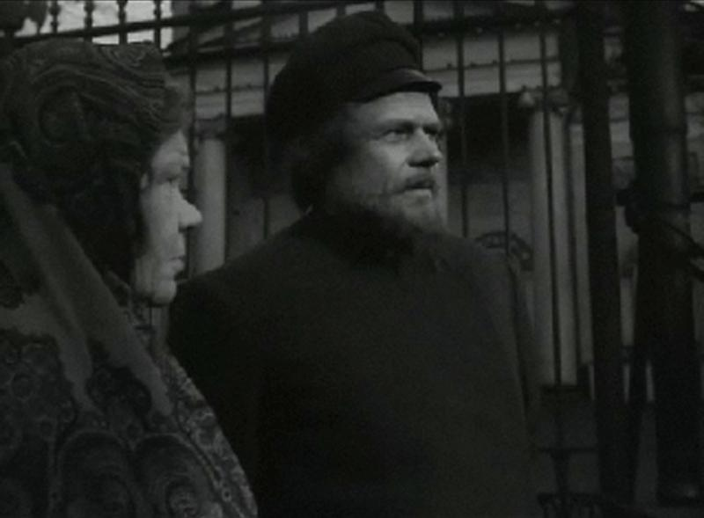
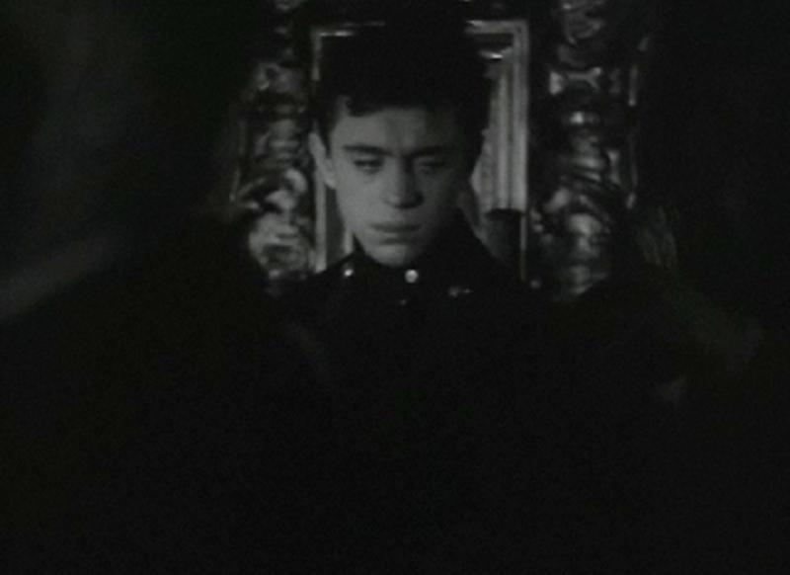
"Анафема (1993)" - режисер
Л. Анічкін, оператор О. Солопай, сценарій В. Шевченка, у ролі Івана Мазепи – Богдан Ступка (1993). У фільмі «Анафема» автори використали невідомі і не доступні раніше джерела про гетьмана Мазепу. В результаті автори заявили про неможливість далі вважати гетьмана Мазепу зрадником і зробили висновок у фільмі, що той, хто вважає Івана Мазепу зрадником, сам є ворогом.

Slide 21
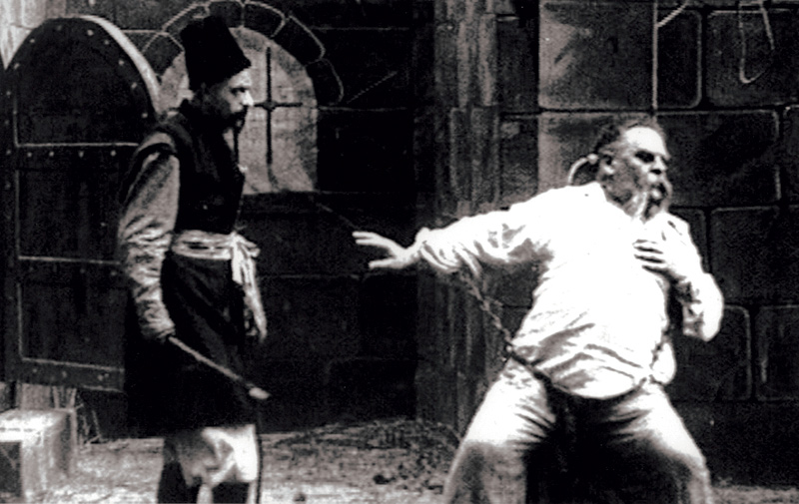
Мазепа (Фільм, 1909) – німий художній короткометражний фільм Василя Гончарова за мотивами поеми А. Пушкіна «Полтава» (1909);

Slide 22

«Молитва за гетьмана Мазепу» – український повнометражний художній фільм, режисер Ю. Іллєнко, знятий у 2001 році на Київській кіностудії
ім. О. Довженка.
Йдеться про фільм незвичайний, складний, шокуючий, який покликаний не розважати, а провокувати на співпереживання, болючі рефлексії над драматичними екзистенційними дилемами українського буття.

Slide 23
Образ Мазепи у театрі

Slide 24
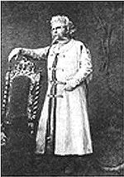
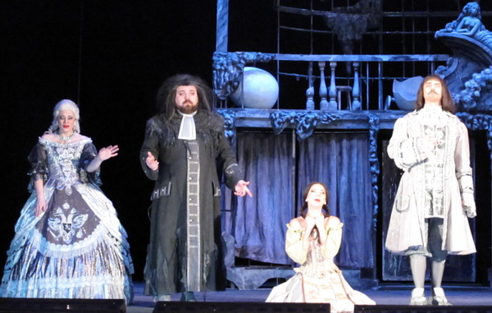
Постановка вистав з образом Мазепи на театральних сценах світу розпочалася ще на початку ХІХ ст. В Америці, в країнах Європи (особливо в Німеччині, Франції та Англії) і лише в другій половині ХІХ століття досягла Росії.
Під час цих постановок, з легкої руки Г. Пейна, Л. Кюмев'єра та Г. М. Мільнера, гетьман Мазепа трансформувався в татарського князя, а потім став асоціюватися з оголеним вершником, який мчить на коні диким степом.

Slide 25
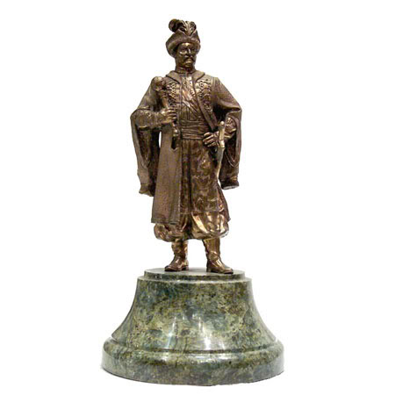
Скульптури

Slide 26
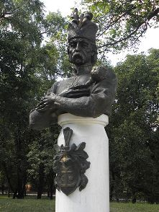
Виготовлено та встановлено пам'ятник коштом меценатів. Бронзове погруддя гетьмана було виготовлено ще 1998 року скульптором Геннадієм Єршовим.

Slide 27
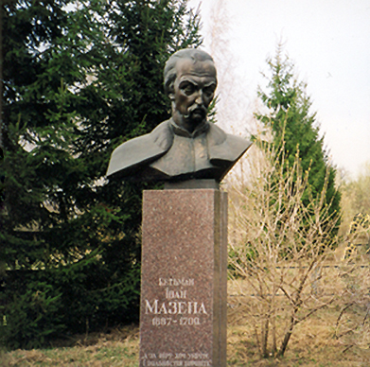
Автором проєкту цієї пам'ятки став скульптор
Є. Горбань. Пам'ятник гетьманові Мазепі (Мазепинці)

Slide 28


